Slide 1


各種オープンPDK/EDA 駆け足紹介
ISHI会・OpenSUSI

Slide 2
アジェンダ
オープンPDK
オープンソースEDA
ロジック系（デジタル系）
アナログ系

Slide 3
オープンPDK

Slide 4
オープンPDKと対応ファブ
シャトル | ChipCreate(米) | Wafer.space(米) | iHP(独) | 東海理化(日) | ICsprout(中)
プロセス | Sky130nm | GF180nm | 130nm | 1000nm | 55nm
サイズ | 10mm^2 (3.1mm x 3.2mm) | 20mm^2 (3.99mm x 5.07mm) | 2mm^2 (1.4mm x 1.4mm) | 10mm^2 (3.5mm x 3.5mm) | 1mm^2 (最低サイズ)
価格 | $15,000 | $8,000 | 無料 | 約80万円 | 約3万元/1block
定期シャトル回数 | 年3回 (3,9,11月) | 不定期 | 年4回 (3,6,9,11月) 試作のみ | 年2回 (5,10月) | 不明

Slide 5
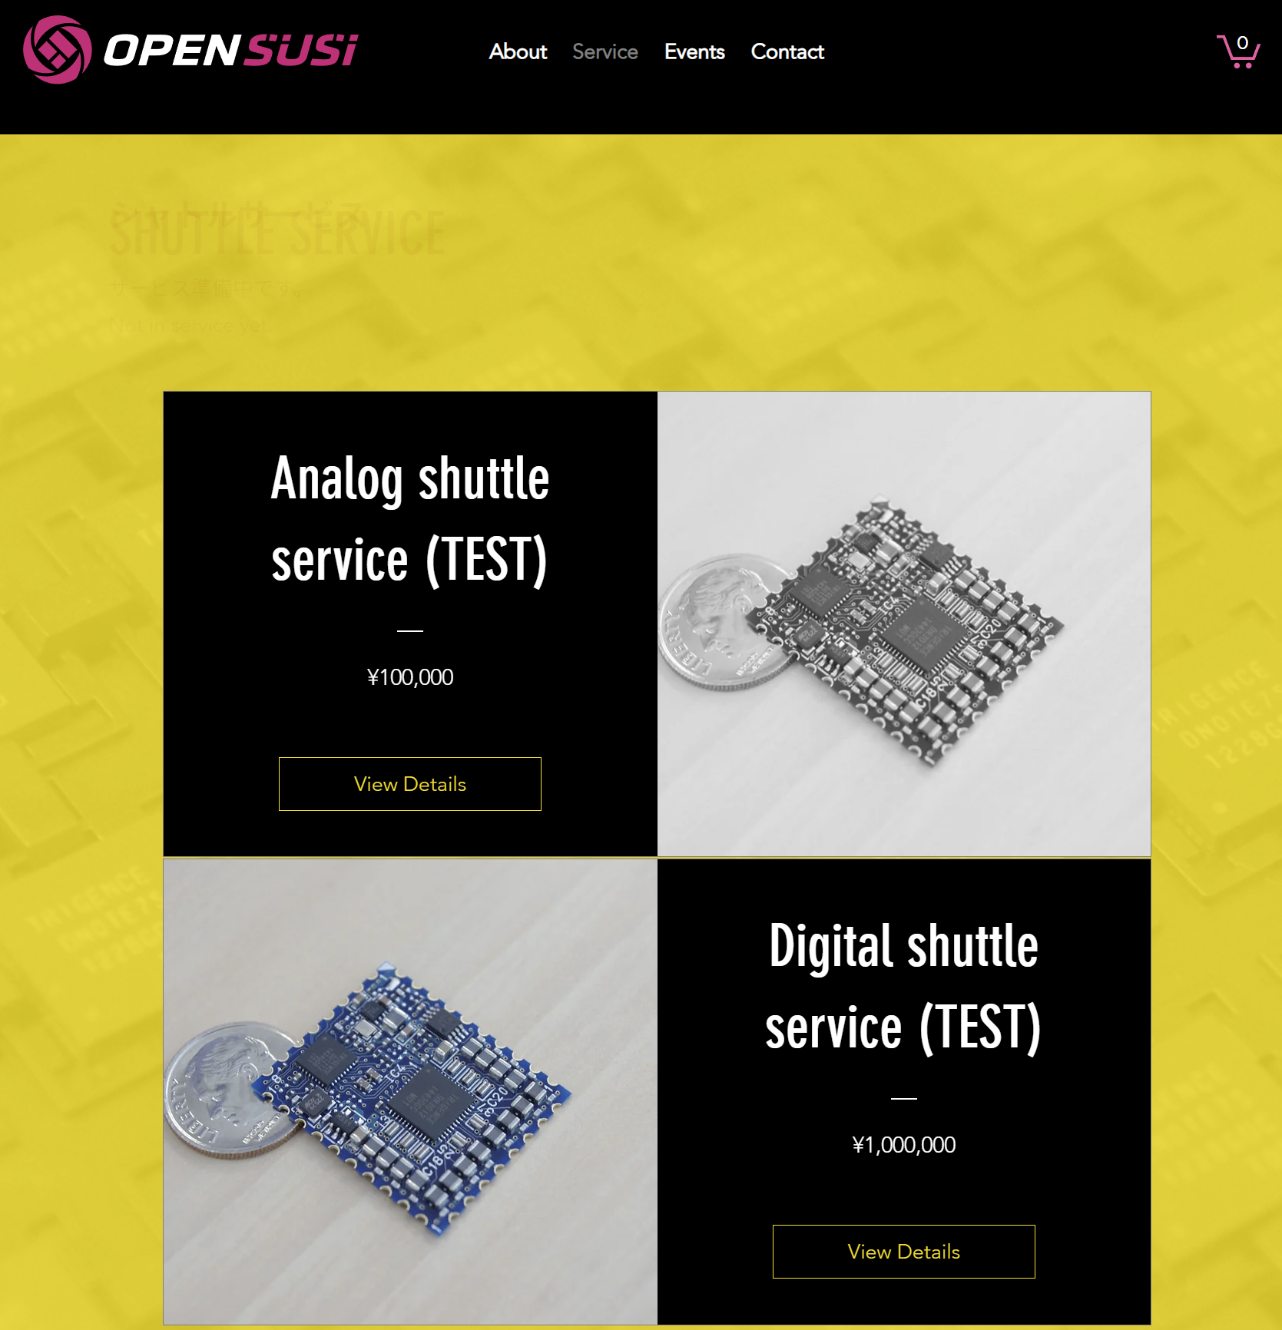
発注どうする？ クレジットカードしか使えない https://opensusi.org/

Slide 6
ロジック（デジタル）系オープンソースEDAツール

Slide 7
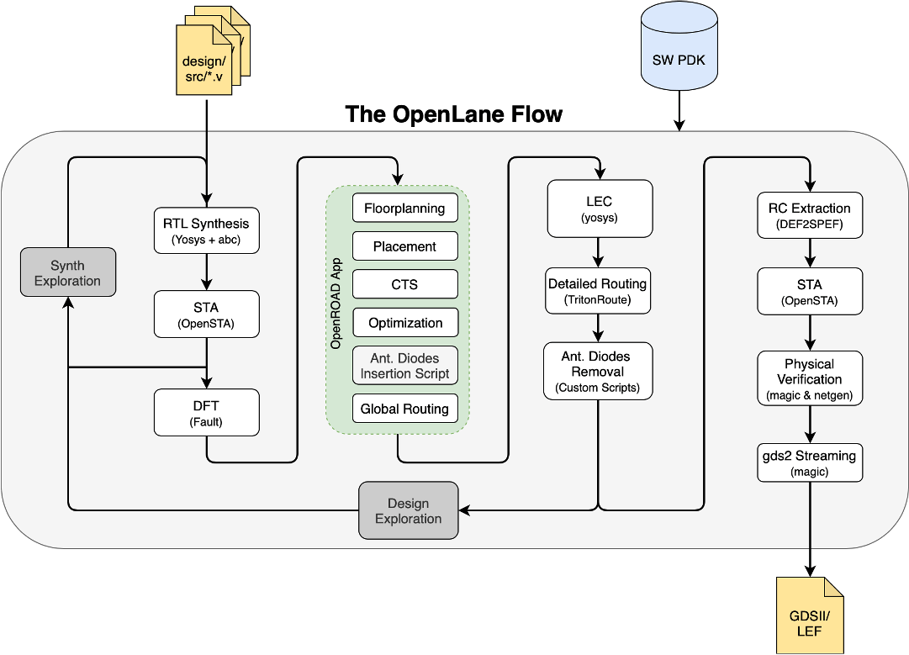
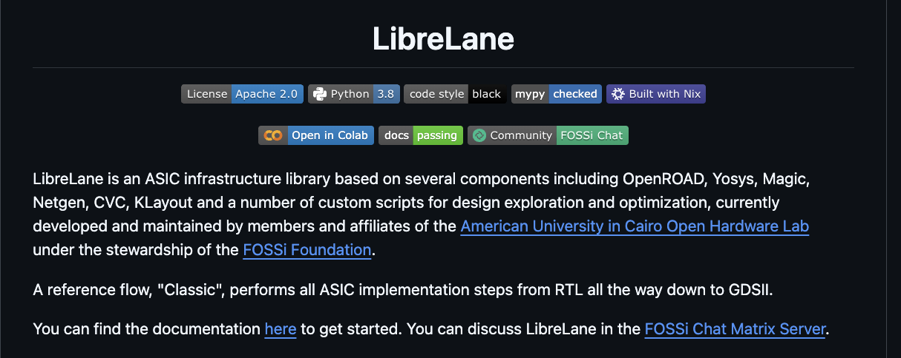
LibreLane
Verilog -> GDS変換に必要な各種ソフトウェアをパッケージにしたソフトウェア群ソフト
https://github.com/librelane/librelane
OpenLaneからの派生プロジェクト
T大統領により米国があの状態なのでFOSSi Foundationが引き継いだ

Slide 8
LibreLaneフロー詳細
合成 |  | フロアプランと電源供給 |  | 配置 |  | クロックツリー合成と配線 |  | GDS生成とチェック
ツール名 | 機能内容 | ツール名 | 機能内容 | ツール名 | 機能内容 | ツール名 | 機能内容 | ツール名 | 機能内容
yosys | RTLを論理合成 | init_fp | コア領域の定義 | RePLace | グローバル配置 | TritonCTS | クロックツリーの合成 | Magic | GDSIIファイル生成
abc | PDKマッピング | ioplacer | 入出力ポートの設置 | Resizer | 最適化 | FastRouteとCU-GR | グローバル配線 | Magic | DRC（Design Rule Check）とアンテナチェック
OpenSTA | 静的タイミング解析 | pdn | 給電ネットワークの生成 | OpenDP | ローカル配置 | TritonRoute | ローカル配線 | Netgen | LVS（Layout vs Schematic）チェック
 |  | tapcell | タップとデキャップセルの挿入 |  |  | SPEF_Extractor | 寄生フォーマットの摘出 | CVC | 回路妥当性検証

Slide 9

FOSSi Foundation
EU系のオープンソース半導体推進団体
https://fossi-foundation.org/
現在のオープンソース半導体の中心地になりつつある

Slide 10

OpenVAF
微妙にオープンじゃないVerilog-Aコンパイラ
https://openvaf.semimod.de/
これしか無いので使うしかない

Slide 11
アナログ系EDAツール

Slide 12
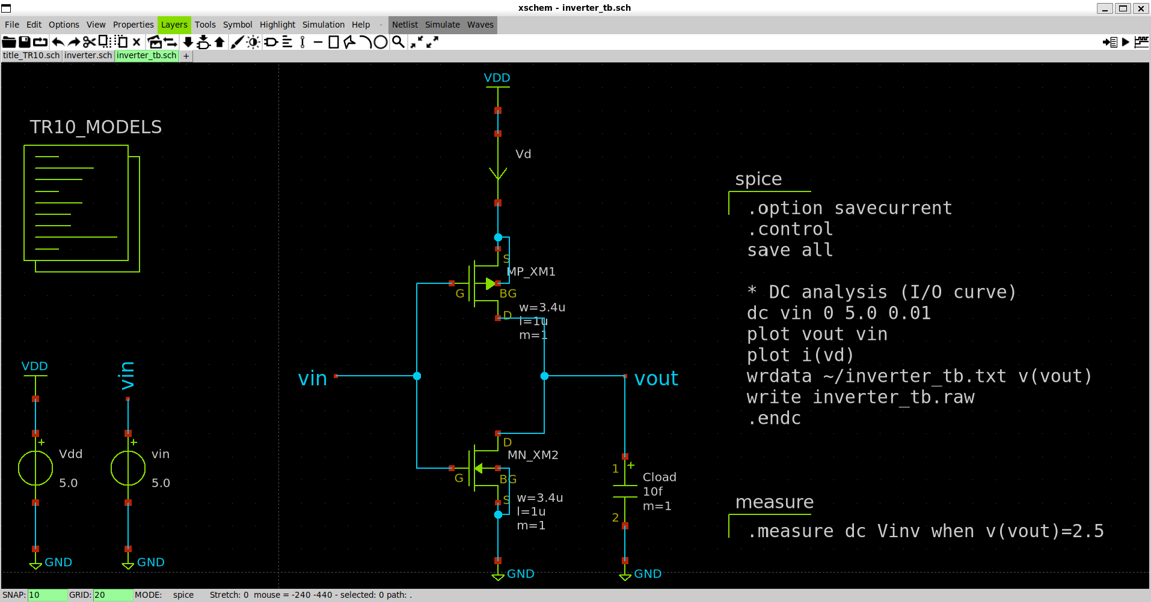
回路図エディタ：Xschem
微妙に古臭いけど、まだまだ現役回路図エディタ
https://xschem.sourceforge.io/stefan/index.html

Slide 13
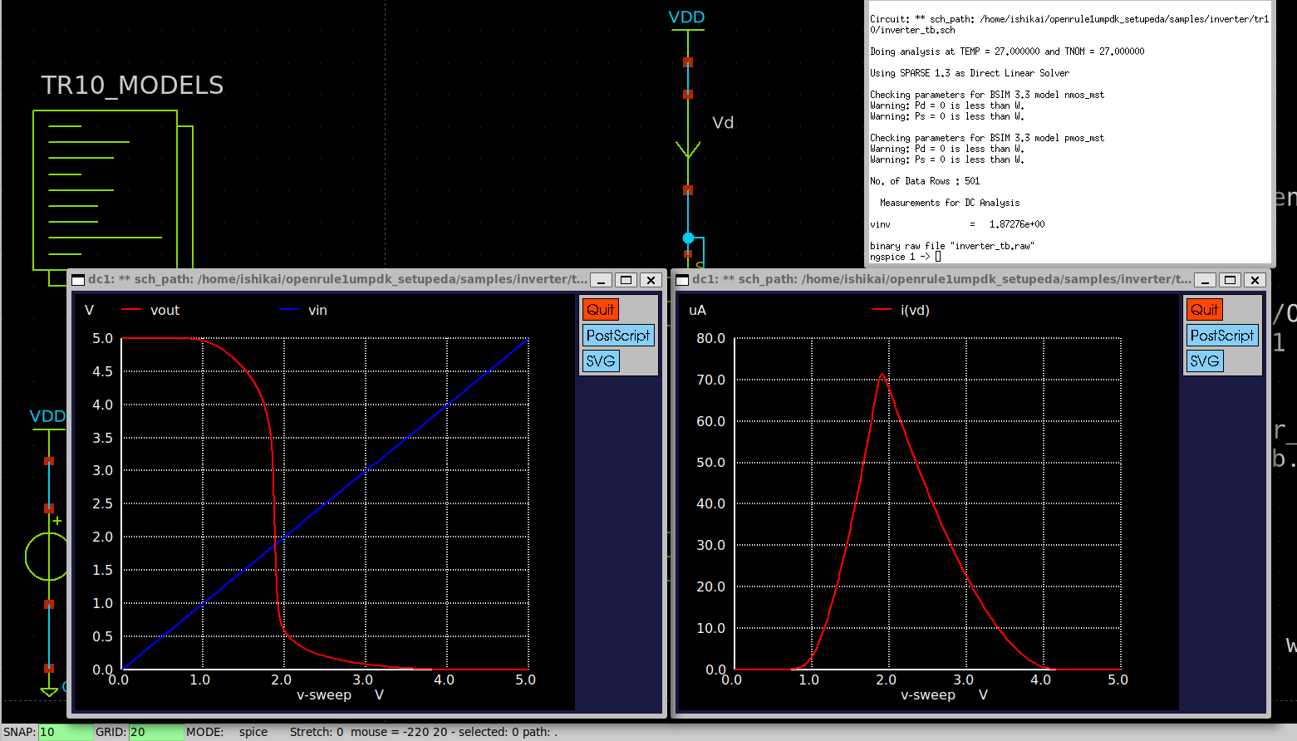
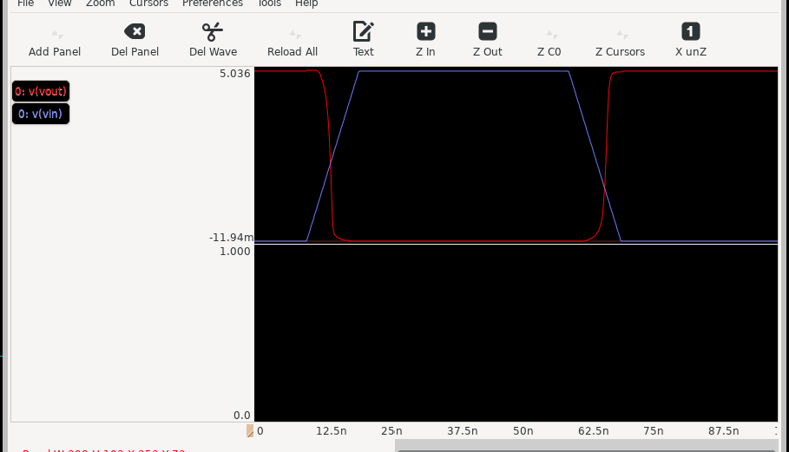
シミュレーター：ngspice
並列処理やGPU処理ができない時代に取り残されつつあるspice
https://ngspice.sourceforge.io/

Slide 14
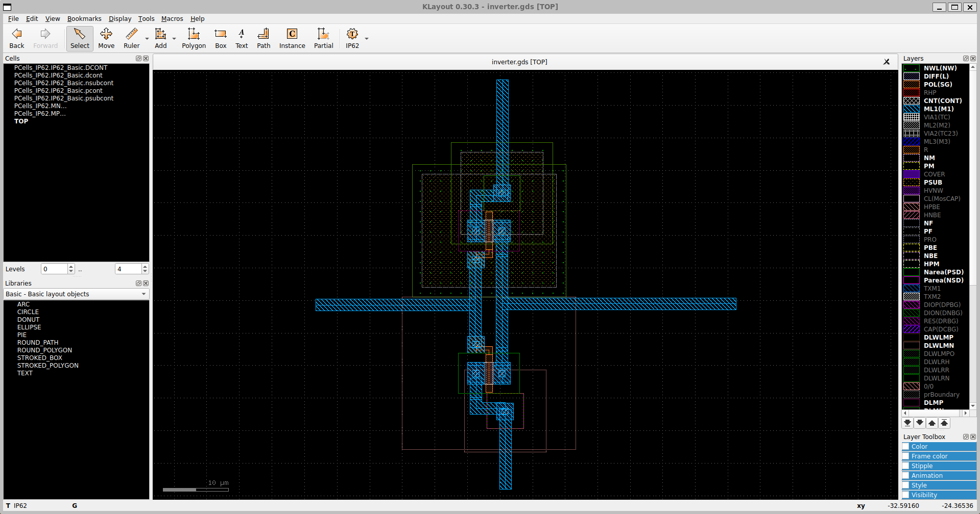
レイアウトエディタ：KLayout
モダンUI搭載レイアウトエディタ。ただ、まだ完璧ではない。
https://klayout.de/

Slide 15
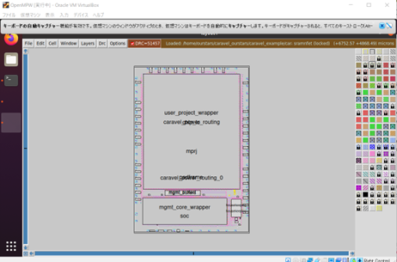
レイアウトエディタ：magic
絶望の古さを醸し出すレイアウトエディタ。ただ、PEXはこれでしか動かない。
https://opencircuitdesign.com/magic/

Slide 16
以上が基本セット
これ以降は世代交代が起きそうなソフトウェア紹介
ただし、非対応なオープンPDKが多い

Slide 17
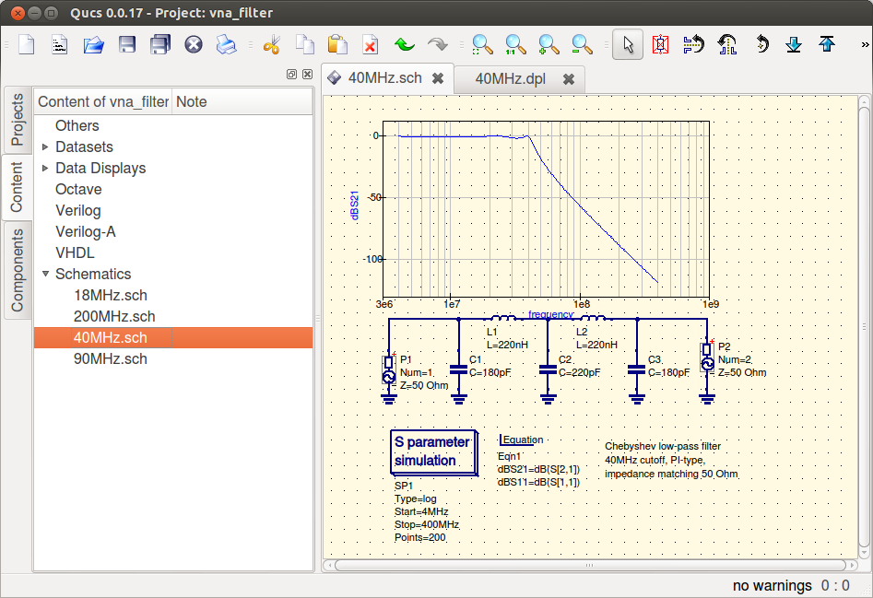
回路図エディタ：QUCS
MATLABのSIMLINKライクな回路図エディタ。Probeなどが充実している。
https://qucs.sourceforge.net/

Slide 18
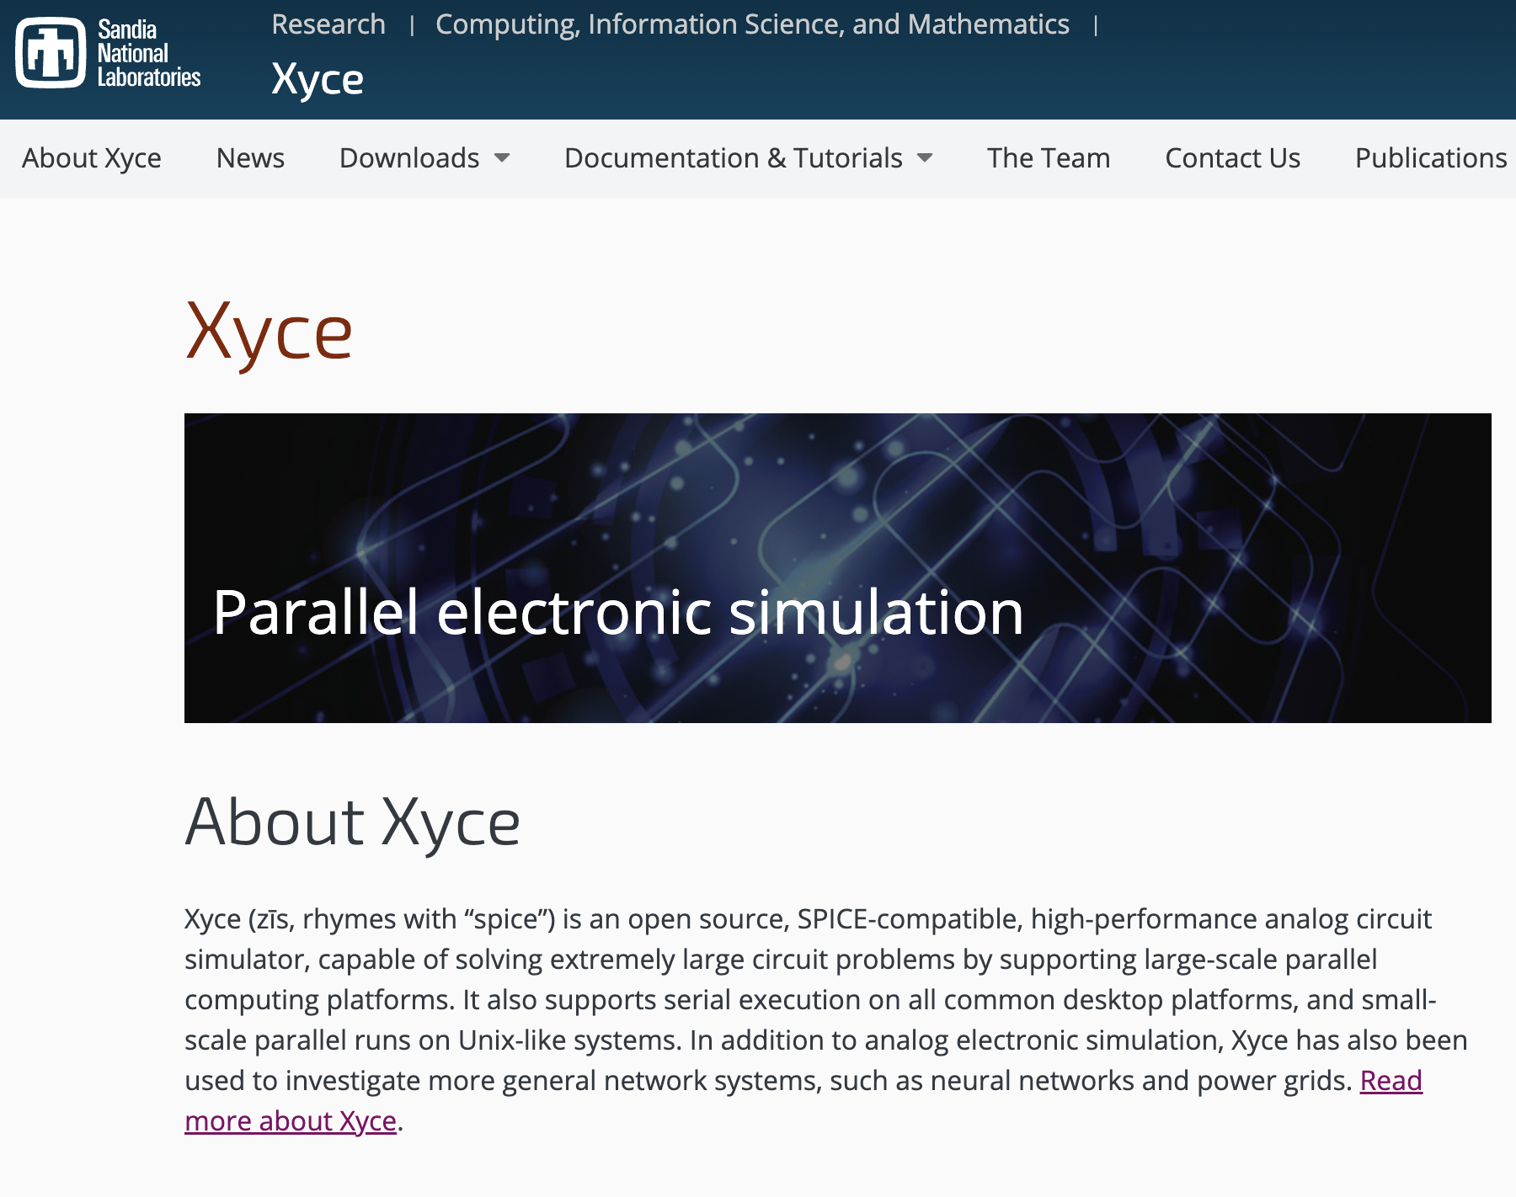
シミュレーター：Xyce
並列化したngspice。速度の桁が違うので使ったら戻れない。
https://xyce.sandia.gov/

Slide 19
これ以降は専門ソフトウェア紹介
PDKとは関係ないものもあり

Slide 20
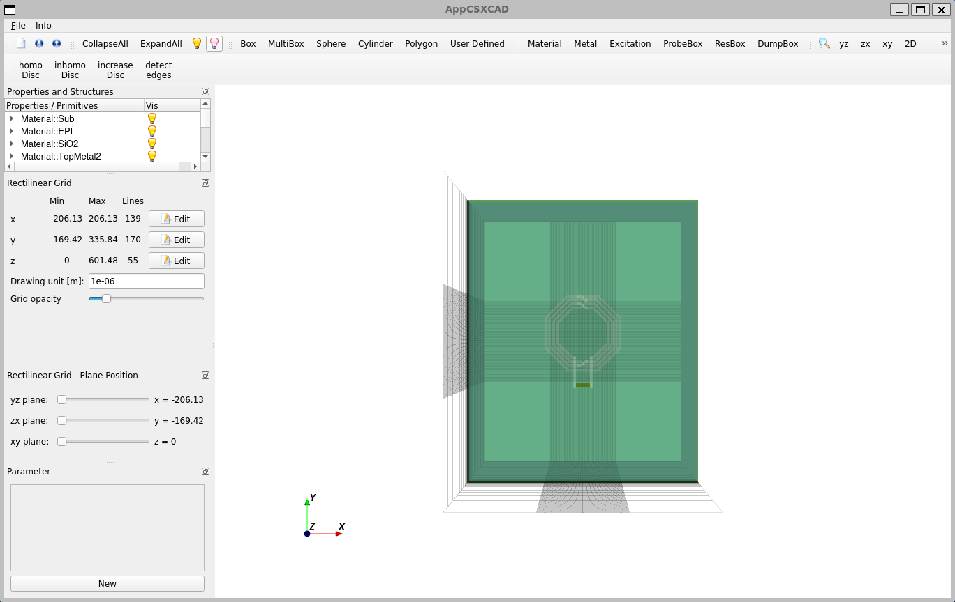
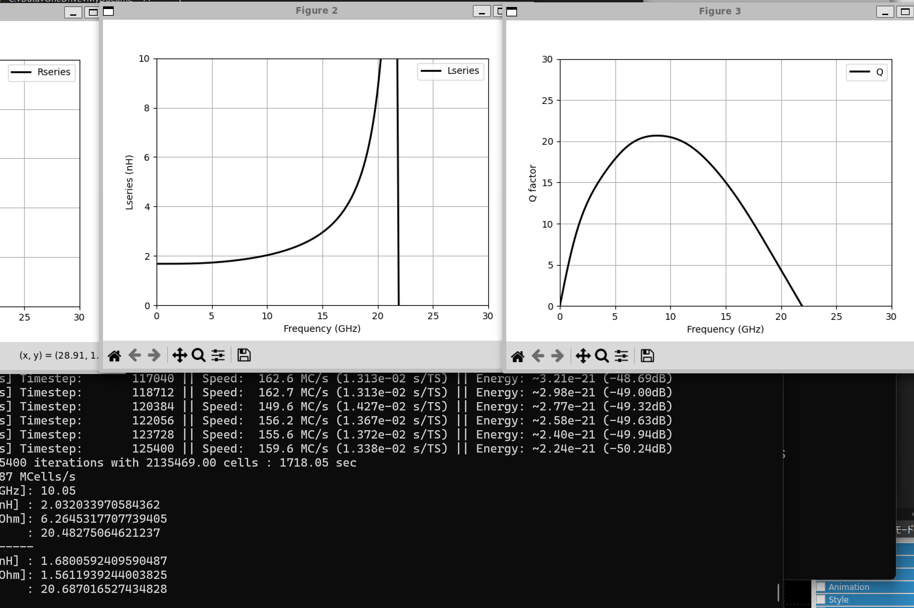
電磁界解析：OpenEMS
FTDT法で解くので遅いが、インダクタの設計において無いよりマシ
https://www.openems.de/

Slide 21
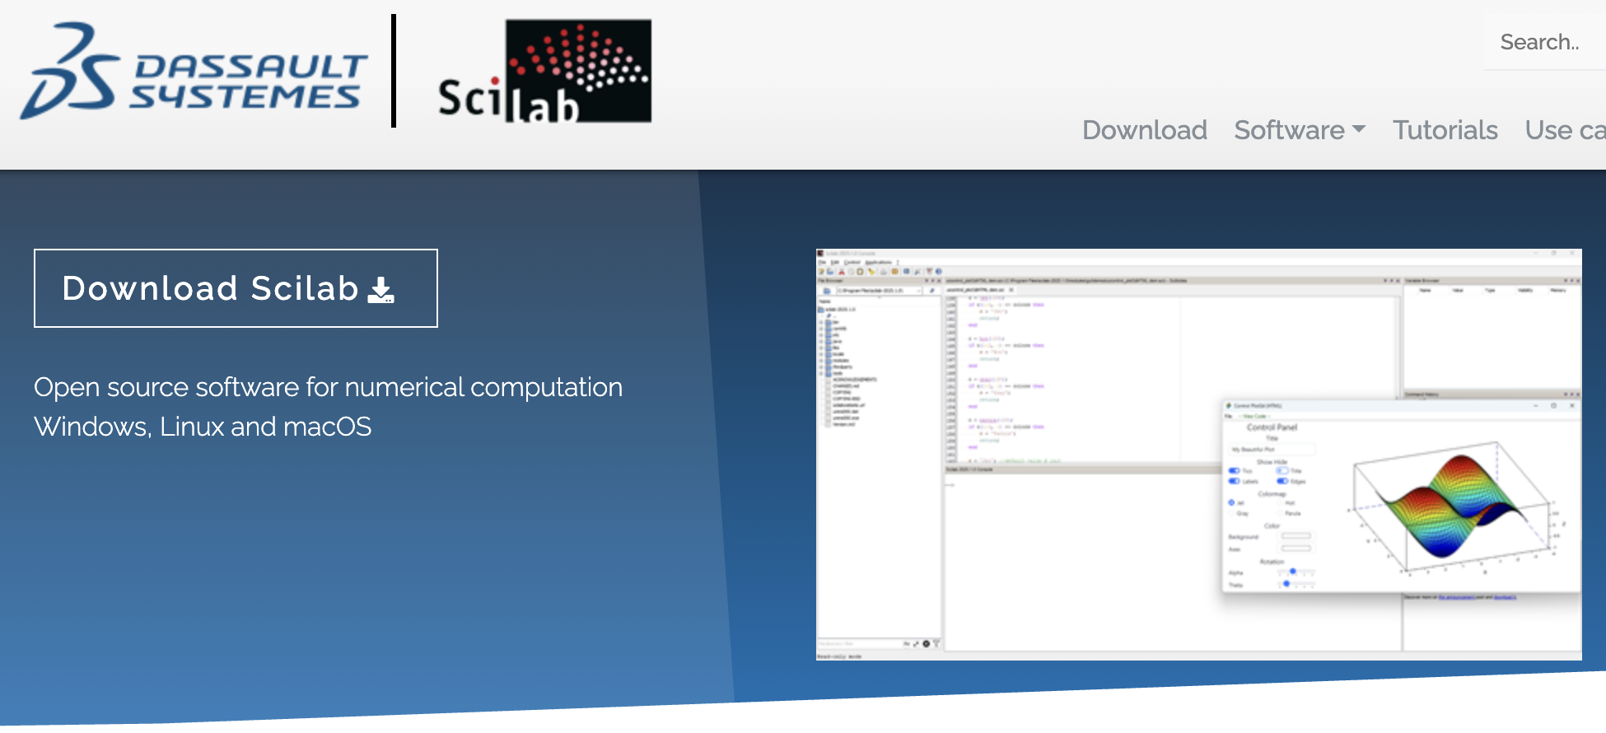
シミュレーター：SciLab
MATLABクローン。フィルター設計などはこれで！
https://www.scilab.org/

Slide 22

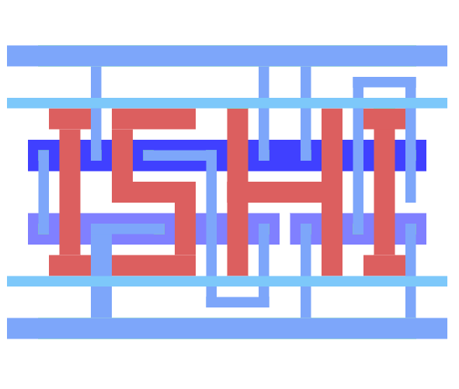
ISHI会の情報
メンバー数
550名Over（20-30名ほど常にアクティブ）
ホームページ
https://ishi-kai.org/
Discord上で活動中
https://discord.gg/RwAWF5mZSR
イベント告知（勉強会など）
https://ishikai.connpass.com/
20～50名ほどが常時参加

